Slide 1

PHÒNG GIÁO DỤC VÀ ĐÀO TẠO HUYỆN ĐỨC HOÀ
TRƯỜNG MẦM MẪU GIÁO MỸ HẠNH NAM
CHỦ ĐỀ NGHỀ NGHIỆP
LĨNH VỰC PHÁT TRIỂN NGÔN NGỮ
LỚP CHỒI 3
ĐỀ TÀI: KỂ CHUYỆN VÌ SAO THỎ CỤT ĐUÔI
NGƯỜI DẠY: LÊ THỊ MỸ CHI
NGÀY DẠY 22/12/2016

Slide 2


HOẠT ĐỘNG 1: TRÒ CHUYỆN

Slide 3

HOẠT ĐỘNG 2: KỂ CHUYỆN BÉ NGHE

Slide 4



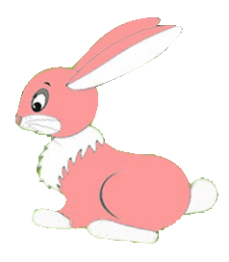

Slide 5
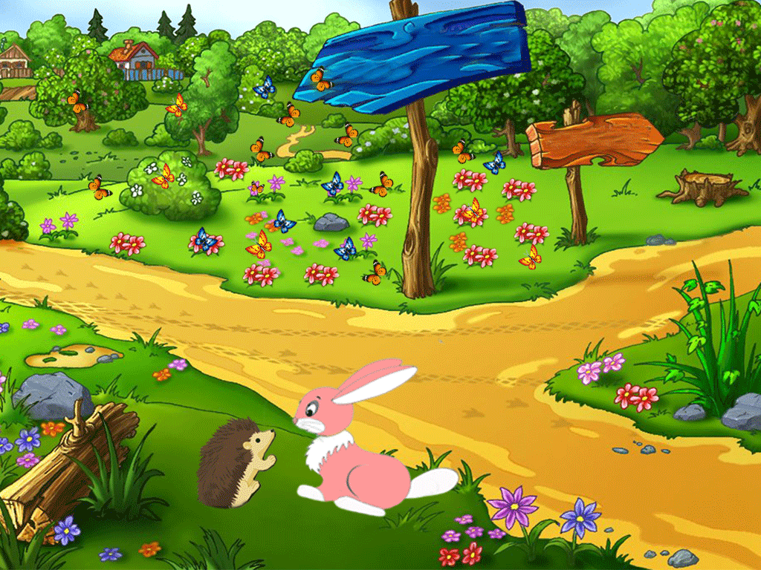

Slide 6
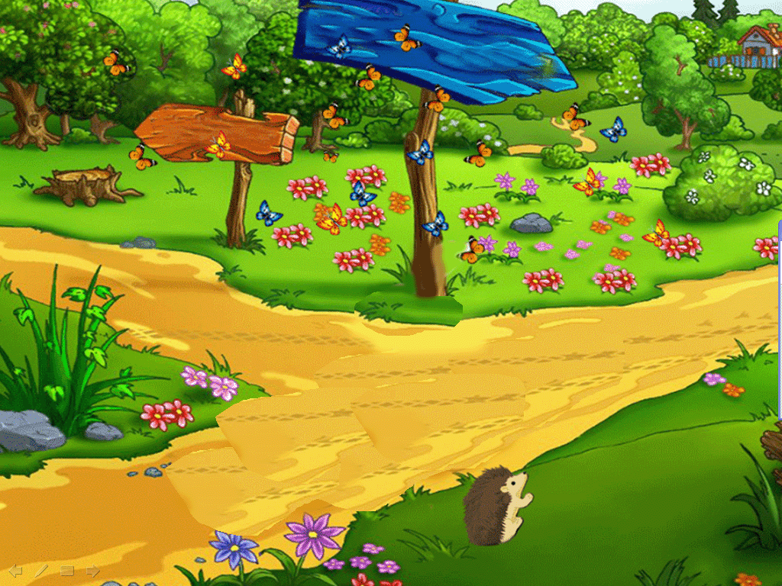




Slide 7


Slide 8

Đọc và giải thích từ khó
Cẩn thận: làm việc chu đáo, ít xảy ra sai sót,
ít mắc lỗi
Ngắn ngủn: ngắn quá như bị cắt.
Ân hận: cảm thấy có lỗi vì để xảy ra việc gì đó
Bẽn lẽn: rụt rè, thẹn thùng và có ngập ngừng.

Slide 9

Ô SỐ BÍ ẨN
1 | 2
3 | 4
5

Slide 10

1. Trong câu truyện có những nhân vật nào?

Slide 11
2. Thỏ và Nhím tính tình như thế nào?

Slide 12

3. Thỏ rủ Nhím đi chơi như thế nào?

Slide 13

4. Tại sao Nhím không chịu sang bên kia đường với Thỏ?

Slide 14
5. Trước câu trả lời của Nhím, Thỏ đã suy nghĩ và hành động gì?

Slide 15

6. Thỏ bị nạn, Nhím đã làm gì?
Nếu con chơi với bạn, khi bạn bị ngã con sẽ làm gì?

Slide 16

6. Vì sao Thỏ cụt đuôi?

Slide 17

7. Trong truyện con học tập nhân vật nào?
Vì sao?

Slide 18

8. Chuyện nhắc nhở chúng ta khi qua đường phải làm gì?

Slide 19

HOẠT ĐỘNG 3: TRÒ CHƠI

Slide 20
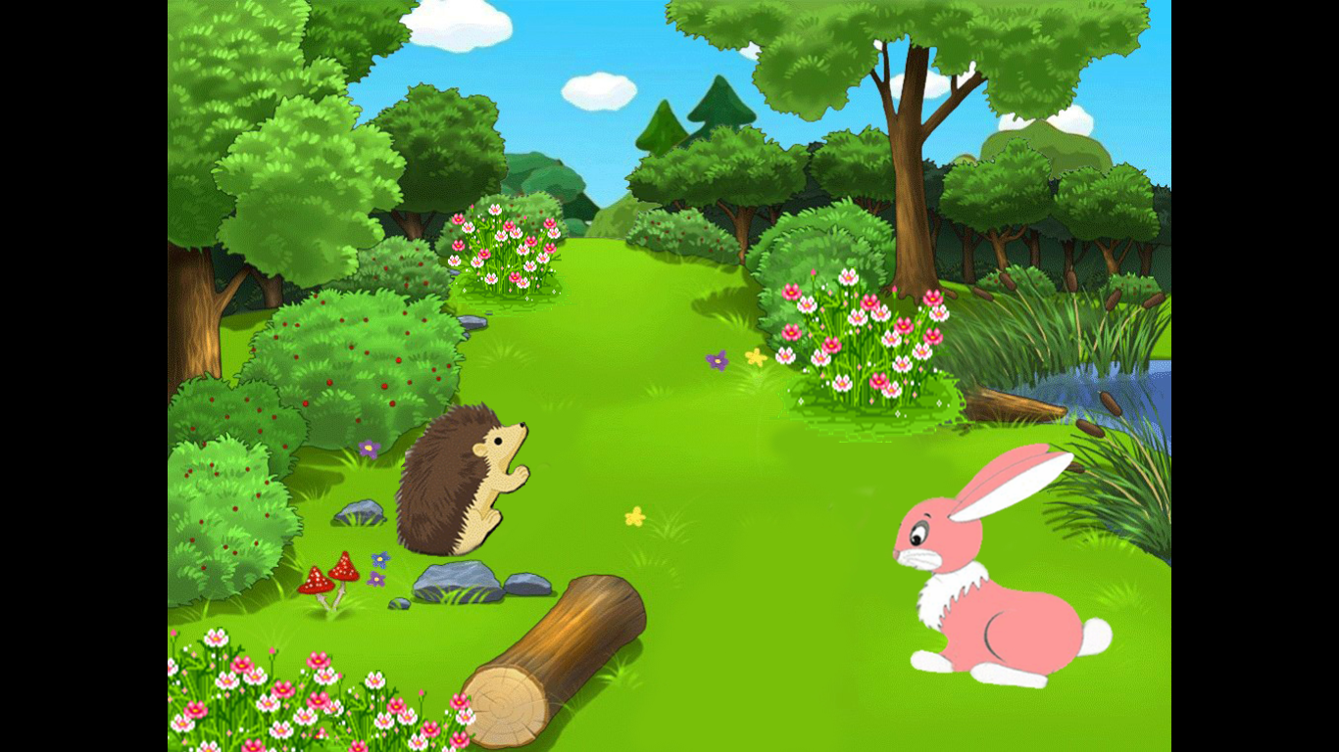
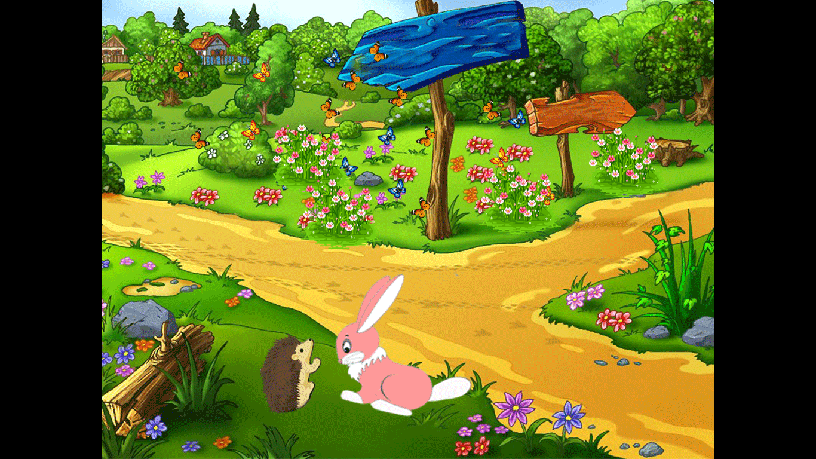
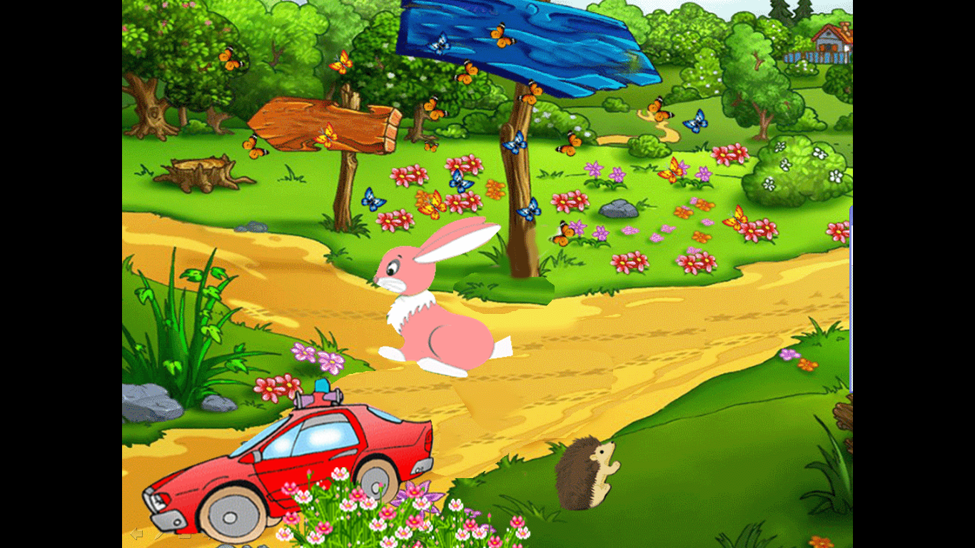
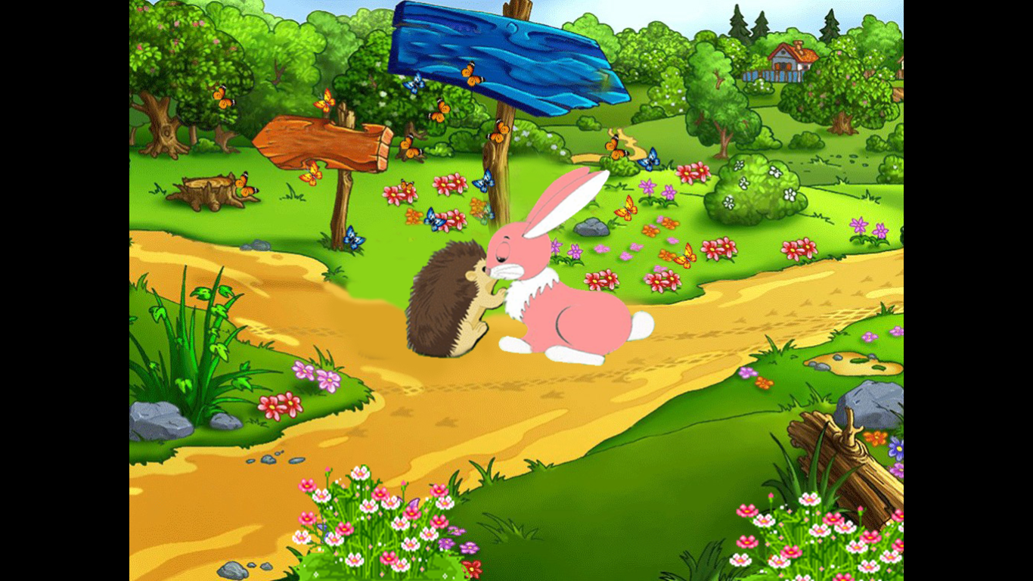
1 | 2
3 | 4

Slide 25


Bài học đến đây là kết thúc
KÍNH CHÚC QUÝ CÔ NHIỀU SỨC KHOẺ

Slide 26


